Slide 1
Express使用

Slide 2
初识 Express
Express 路由
Express 中间件
使用 Express 写接口

Slide 3
1. 初识 Express
1.1 Express 简介
1. 什么是 Express
官方给出的概念：Express 是基于 Node.js 平台，快速、开放、极简的 Web 开发框架。
通俗的理解：Express 的作用和 Node.js 内置的 http 模块类似，是专门用来创建 Web 服务器的。
Express 的本质：就是一个 npm 上的第三方包，提供了快速创建 Web 服务器的便捷方法。
Express 的中文官网： http://www.expressjs.com.cn/

Slide 4
1. 初识 Express
1.1 Express 简介
2. 进一步理解 Express
思考：不使用 Express 能否创建 Web 服务器？
答案：能，使用 Node.js 提供的原生 http 模块即可。
思考：既生瑜何生亮（有了 http 内置模块，为什么还有用 Express）？
答案：http 内置模块用起来很复杂，开发效率低；Express 是基于内置的 http 模块进一步封装出来的，能够极大的提高开发效率。
思考：http 内置模块与 Express 是什么关系？
答案：类似于浏览器中 Web API 和 jQuery 的关系。后者是基于前者进一步封装出来的。

Slide 5
1. 初识 Express
1.1 Express 简介
3. Express 能做什么
对于前端程序员来说，最常见的两种服务器，分别是：
Web 网站服务器：专门对外提供 Web 网页资源的服务器。
API 接口服务器：专门对外提供 API 接口的服务器。
使用 Express，我们可以方便、快速的创建 Web 网站的服务器或 API 接口的服务器。

Slide 6
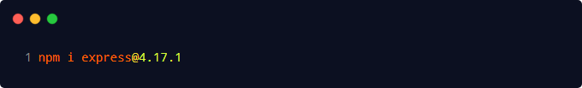
1. 初识 Express
1.2 Express 的基本使用
1. 安装
在项目所处的目录中，运行如下的终端命令，即可将 express 安装到项目中使用：

Slide 7
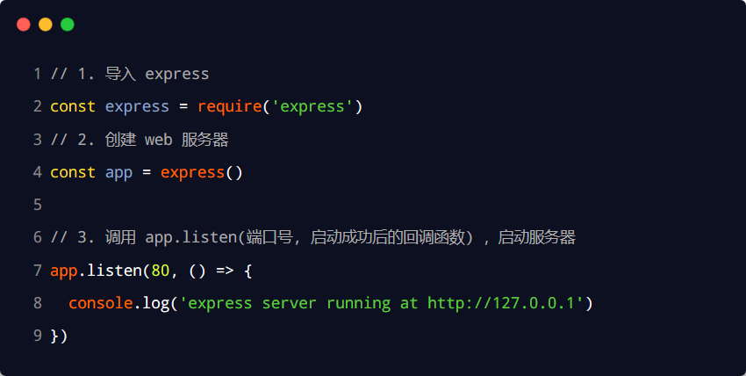
1. 初识 Express
1.2 Express 的基本使用
2. 创建基本的 Web 服务器

Slide 8
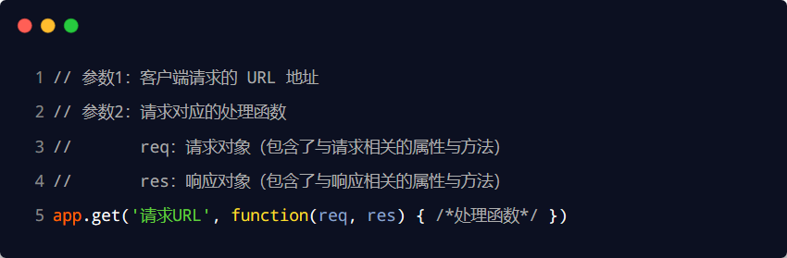
1. 初识 Express
1.2 Express 的基本使用
3. 监听 GET 请求
通过 app.get() 方法，可以监听客户端的 GET 请求，具体的语法格式如下：

Slide 9
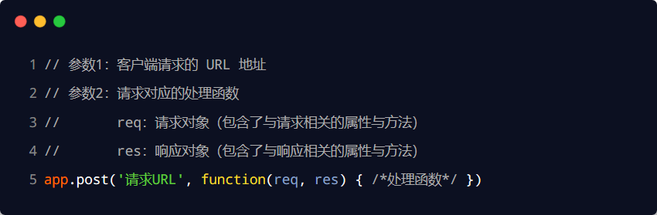
1. 初识 Express
1.2 Express 的基本使用
4. 监听 POST 请求
通过 app.post() 方法，可以监听客户端的 POST 请求，具体的语法格式如下：

Slide 10
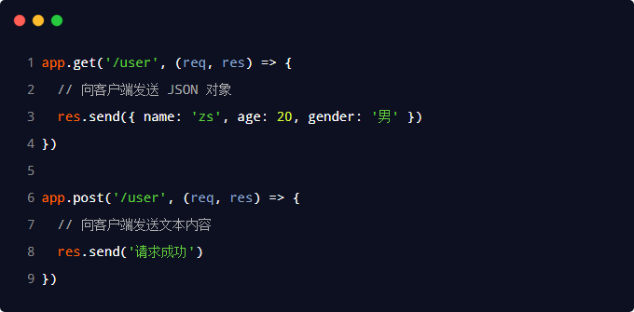
1. 初识 Express
1.2 Express 的基本使用
5. 把内容响应给客户端
通过 res.send() 方法，可以把处理好的内容，发送给客户端：

Slide 11
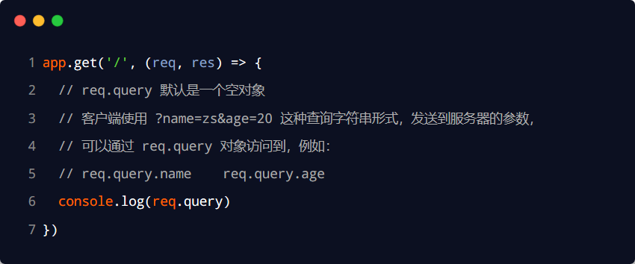
1. 初识 Express
1.2 Express 的基本使用
6. 获取 URL 中携带的查询参数
通过 req.query 对象，可以访问到客户端通过查询字符串的形式，发送到服务器的参数：

Slide 12
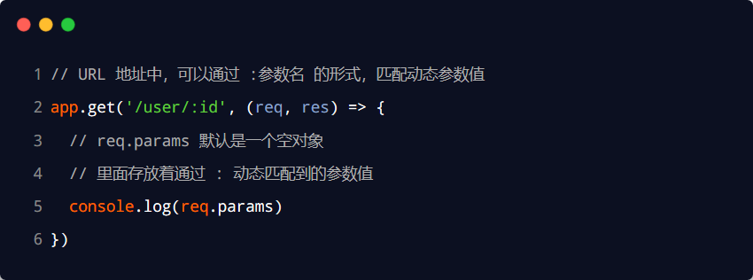
1. 初识 Express
1.2 Express 的基本使用
7. 获取 URL 中的动态参数
通过 req.params 对象，可以访问到 URL 中，通过 : 匹配到的动态参数：

Slide 13
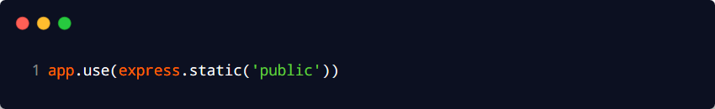
1. 初识 Express
1.3 托管静态资源
1. express.static()
express 提供了一个非常好用的函数，叫做 express.static()，通过它，我们可以非常方便地创建一个静态资源服务器，例如，通过如下代码就可以将 public 目录下的图片、CSS 文件、JavaScript 文件对外开放访问了：
现在，你就可以访问 public 目录中的所有文件了：
http://localhost:3000/images/bg.jpg
http://localhost:3000/css/style.css
http://localhost:3000/js/login.js
注意：Express 在指定的静态目录中查找文件，并对外提供资源的访问路径。
因此，存放静态文件的目录名不会出现在 URL 中。

Slide 14
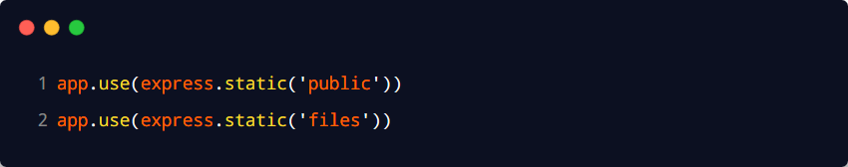
1. 初识 Express
1.3 托管静态资源
2. 托管多个静态资源目录
如果要托管多个静态资源目录，请多次调用 express.static() 函数：
访问静态资源文件时，express.static() 函数会根据目录的添加顺序查找所需的文件。

Slide 15

1. 初识 Express
1.3 托管静态资源
3. 挂载路径前缀
如果希望在托管的静态资源访问路径之前，挂载路径前缀，则可以使用如下的方式：
现在，你就可以通过带有 /public 前缀地址来访问 public 目录中的文件了：
http://localhost:3000/public/images/kitten.jpg
http://localhost:3000/public/css/style.css
http://localhost:3000/public/js/app.js

Slide 16
1. 初识 Express
1.4 nodemon
1. 为什么要使用 nodemon
在编写调试 Node.js 项目的时候，如果修改了项目的代码，则需要频繁的手动 close 掉，然后再重新启动，非常繁琐。
现在，我们可以使用 nodemon（https://www.npmjs.com/package/nodemon） 这个工具，它能够监听项目文件的变动，当代码被修改后，nodemon 会自动帮我们重启项目，极大方便了开发和调试。

Slide 17
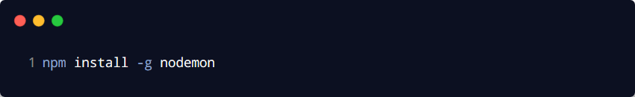
1. 初识 Express
1.4 nodemon
2. 安装 nodemon
在终端中，运行如下命令，即可将 nodemon 安装为全局可用的工具：

Slide 18
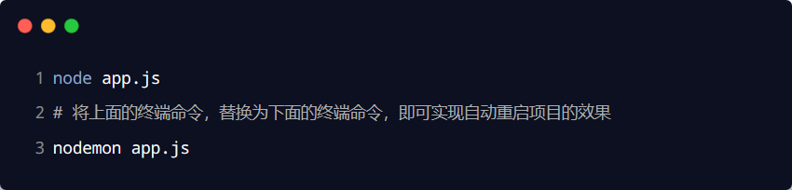
1. 初识 Express
1.4 nodemon
3. 使用 nodemon
当基于 Node.js 编写了一个网站应用的时候，传统的方式，是运行 node app.js 命令，来启动项目。这样做的坏处是：代码被修改之后，需要手动重启项目。
现在，我们可以将 node 命令替换为 nodemon 命令，使用 nodemon app.js 来启动项目。这样做的好处是：代码被修改之后，会被 nodemon 监听到，从而实现自动重启项目的效果。

Slide 19
初识 Express
Express 路由
Express 中间件
使用 Express 写接口

Slide 20
2. Express 路由
2.1 路由的概念
1. 什么是路由
广义上来讲，路由就是映射关系。

Slide 21
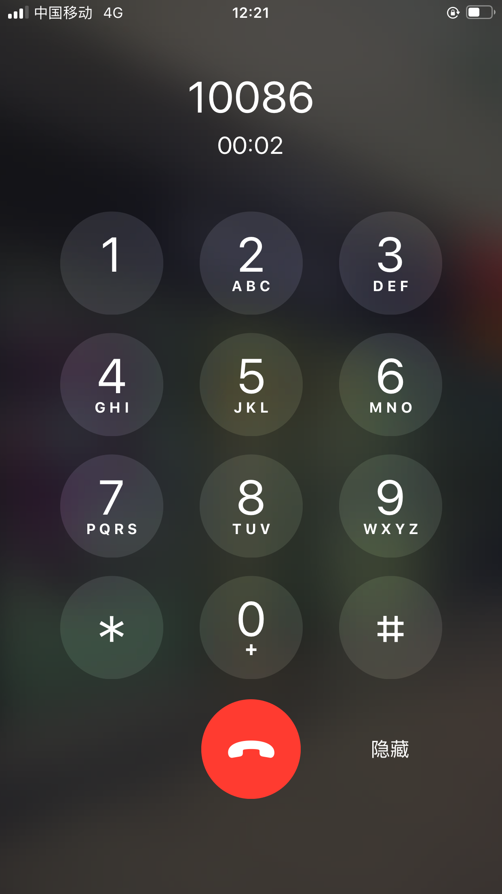
2. Express 路由
2.1 路由的概念
2. 现实生活中的路由
按键 1 -> 业务查询
按键 2 -> 手机充值
按键 3 -> 业务办理
按键 4 -> 密码服务与停复机
按键 5 -> 家庭宽带
按键 6 -> 话费流量
按键 8 -> 集团业务
按键 0 -> 人工服务
在这里，路由是按键与服务之间的映射关系

Slide 22

2. Express 路由
2.1 路由的概念
3. Express 中的路由
在 Express 中，路由指的是客户端的请求与服务器处理函数之间的映射关系。
Express 中的路由分 3 部分组成，分别是请求的类型、请求的 URL 地址、处理函数，格式如下：

Slide 23
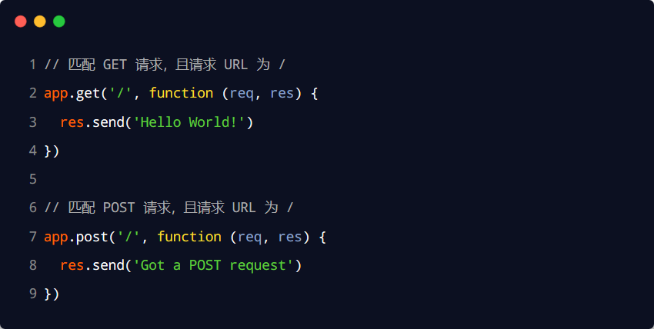
2. Express 路由
2.1 路由的概念
4. Express 中的路由的例子

Slide 24
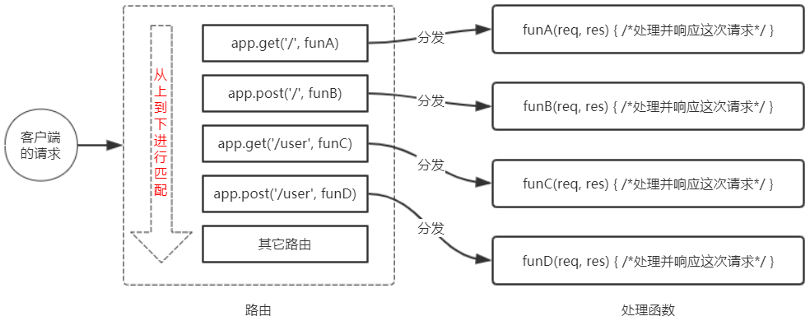
2. Express 路由
2.1 路由的概念
5. 路由的匹配过程
每当一个请求到达服务器之后，需要先经过路由的匹配，只有匹配成功之后，才会调用对应的处理函数。
在匹配时，会按照路由的顺序进行匹配，如果请求类型和请求的 URL 同时匹配成功，则 Express 会将这次请求，转交给对应的 function 函数进行处理。
路由匹配的注意点：
按照定义的先后顺序进行匹配
请求类型和请求的URL同时匹配成功，才会调用对应的处理函数

Slide 25
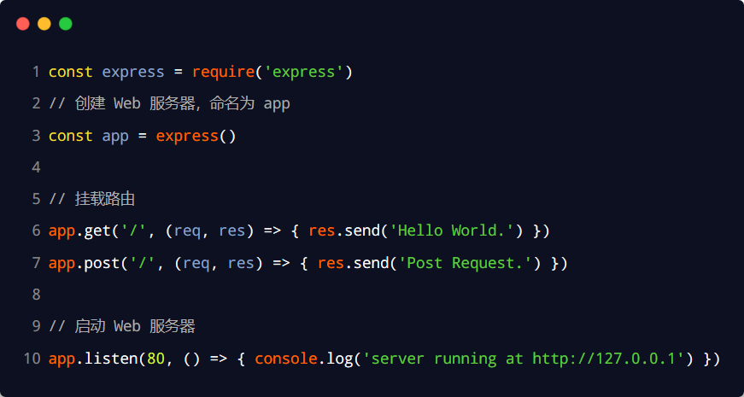
2. Express 路由
2.2 路由的使用
1. 最简单的用法
在 Express 中使用路由最简单的方式，就是把路由挂载到 app 上，示例代码如下：

Slide 26
2. Express 路由
2.2 路由的使用
2. 模块化路由
为了方便对路由进行模块化的管理，Express 不建议将路由直接挂载到 app 上，而是推荐将路由抽离为单独的模块。
将路由抽离为单独模块的步骤如下：
创建路由模块对应的 .js 文件
调用 express.Router() 函数创建路由对象
向路由对象上挂载具体的路由
使用 module.exports 向外共享路由对象
使用 app.use() 函数注册路由模块

Slide 27
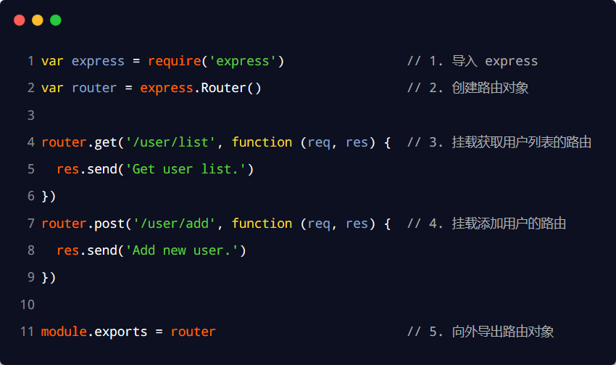
2. Express 路由
2.2 路由的使用
3. 创建路由模块

Slide 28
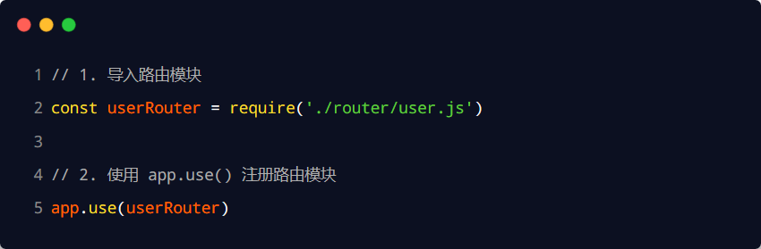
2. Express 路由
2.2 路由的使用
4. 注册路由模块

Slide 29
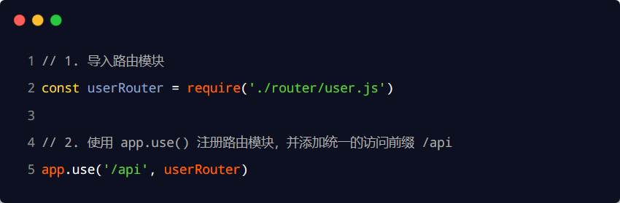
2. Express 路由
2.2 路由的使用
5. 为路由模块添加前缀
类似于托管静态资源时，为静态资源统一挂载访问前缀一样，路由模块添加前缀的方式也非常简单：

Slide 30
初识 Express
Express 路由
Express 中间件
使用 Express 写接口

Slide 31
3. Express 中间件
3.1 中间件的概念
1. 什么是中间件
中间件（Middleware ），特指业务流程的中间处理环节。

Slide 32
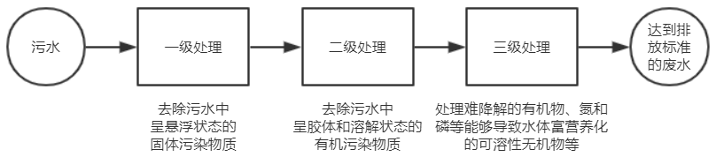
3. Express 中间件
3.1 中间件的概念
2. 现实生活中的例子
在处理污水的时候，一般都要经过三个处理环节，从而保证处理过后的废水，达到排放标准。
处理污水的这三个中间处理环节，就可以叫做中间件。

Slide 33
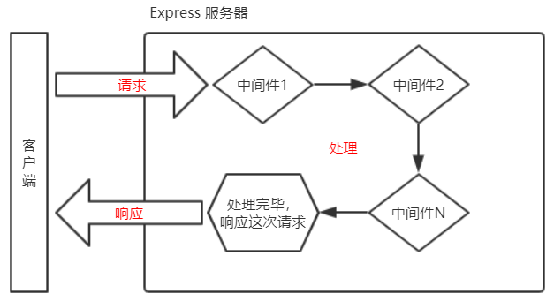
3. Express 中间件
3.1 中间件的概念
3. Express 中间件的调用流程
当一个请求到达 Express 的服务器之后，可以连续调用多个中间件，从而对这次请求进行预处理。

Slide 34
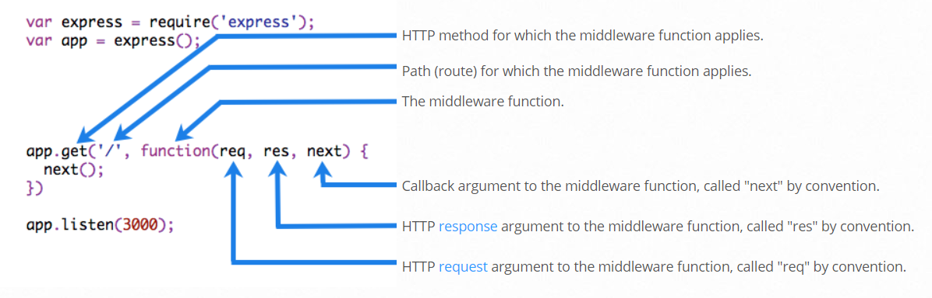
3. Express 中间件
3.1 中间件的概念
4. Express 中间件的格式
Express 的中间件，本质上就是一个 function 处理函数，Express 中间件的格式如下：
注意：中间件函数的形参列表中，必须包含 next 参数。而路由处理函数中只包含 req 和 res。

Slide 35
3. Express 中间件
3.1 中间件的概念
5. next 函数的作用
next 函数是实现多个中间件连续调用的关键，它表示把流转关系转交给下一个中间件或路由。
next()
next()
next()

Slide 36
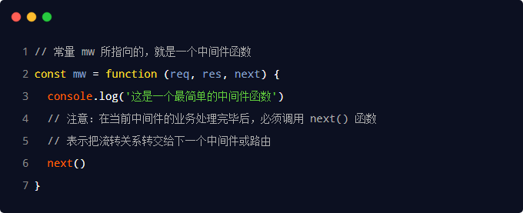
3. Express 中间件
3.2 Express 中间件的初体验
1. 定义中间件函数
可以通过如下的方式，定义一个最简单的中间件函数：

Slide 37
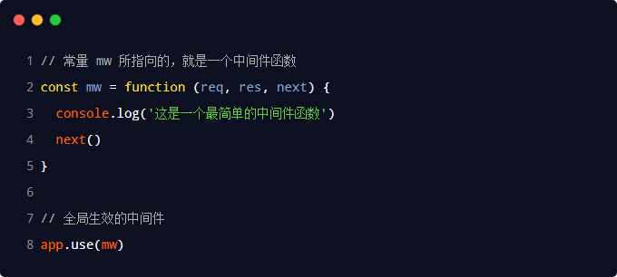
3. Express 中间件
3.2 Express 中间件的初体验
2. 全局生效的中间件
客户端发起的任何请求，到达服务器之后，都会触发的中间件，叫做全局生效的中间件。
通过调用 app.use(中间件函数)，即可定义一个全局生效的中间件，示例代码如下：

Slide 38
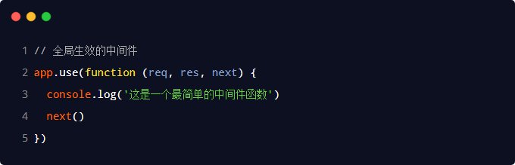
3. Express 中间件
3.2 Express 中间件的初体验
3. 定义全局中间件的简化形式

Slide 39
3. Express 中间件
3.2 Express 中间件的初体验
4. 中间件的作用
多个中间件之间，共享同一份 req 和 res。基于这样的特性，我们可以在上游的中间件中，统一为 req 或 res 对象添加自定义的属性或方法，供下游的中间件或路由进行使用。
req.a = 10
res.c = 30
访问 req.a 和res.c 属性的值

Slide 40
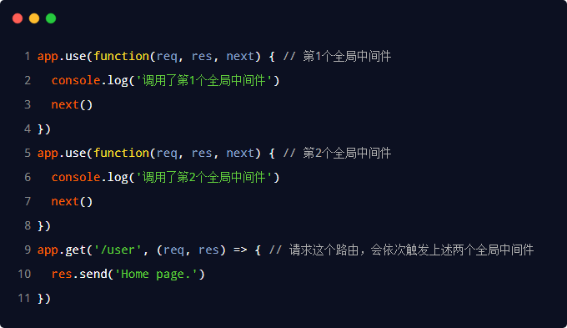
3. Express 中间件
3.2 Express 中间件的初体验
5. 定义多个全局中间件
可以使用 app.use() 连续定义多个全局中间件。客户端请求到达服务器之后，会按照中间件定义的先后顺序依次进行调用，示例代码如下：

Slide 41
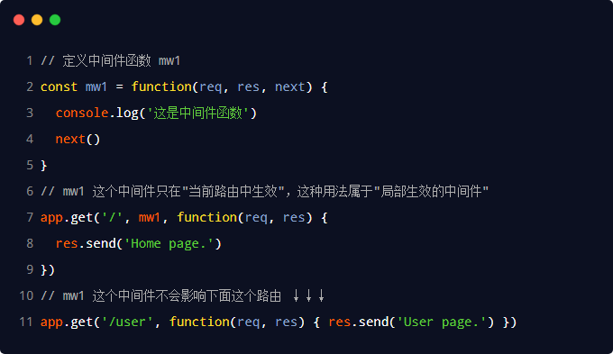
3. Express 中间件
3.2 Express 中间件的初体验
6. 局部生效的中间件
不使用 app.use() 定义的中间件，叫做局部生效的中间件，示例代码如下：

Slide 42
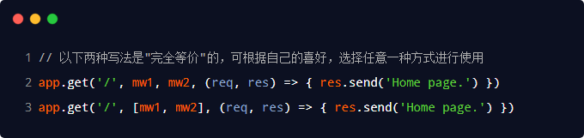
3. Express 中间件
3.2 Express 中间件的初体验
7. 定义多个局部中间件
可以在路由中，通过如下两种等价的方式，使用多个局部中间件：

Slide 43
3. Express 中间件
3.2 Express 中间件的初体验
8. 了解中间件的5个使用注意事项
一定要在路由之前注册中间件
客户端发送过来的请求，可以连续调用多个中间件进行处理
执行完中间件的业务代码之后，不要忘记调用 next() 函数
为了防止代码逻辑混乱，调用 next() 函数后不要再写额外的代码
连续调用多个中间件时，多个中间件之间，共享 req 和 res 对象

Slide 44
3. Express 中间件
3.3 中间件的分类
为了方便大家理解和记忆中间件的使用，Express 官方把常见的中间件用法，分成了 5 大类，分别是：
应用级别的中间件
路由级别的中间件
错误级别的中间件
Express 内置的中间件
第三方的中间件

Slide 45
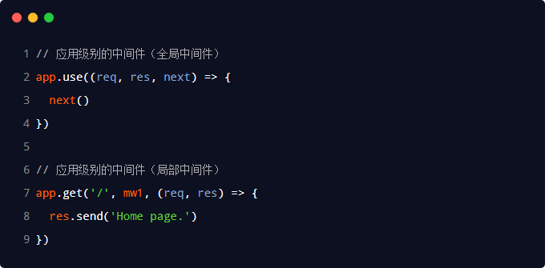
3. Express 中间件
3.3 中间件的分类
1. 应用级别的中间件
通过 app.use() 或 app.get() 或 app.post() ，绑定到 app 实例上的中间件，叫做应用级别的中间件，代码示例如下：

Slide 46
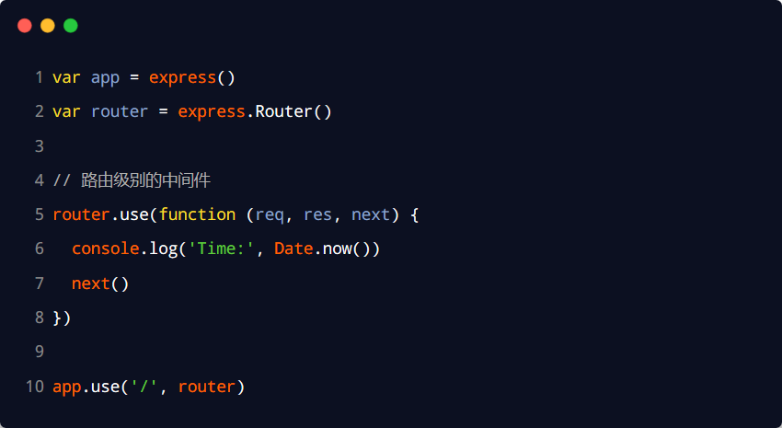
3. Express 中间件
3.3 中间件的分类
2. 路由级别的中间件
绑定到 express.Router() 实例上的中间件，叫做路由级别的中间件。它的用法和应用级别中间件没有任何区别。只不过，应用级别中间件是绑定到 app 实例上，路由级别中间件绑定到 router 实例上，代码示例如下：

Slide 47
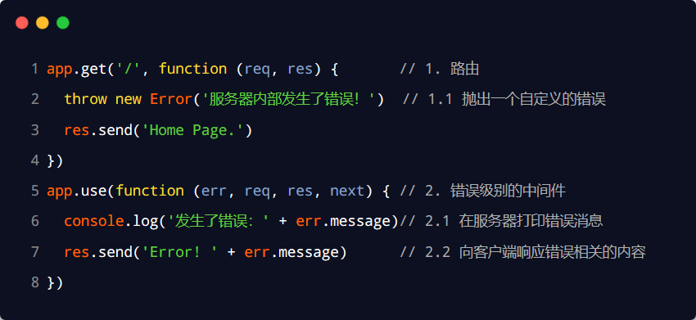
3. Express 中间件
3.3 中间件的分类
3. 错误级别的中间件
错误级别中间件的作用：专门用来捕获整个项目中发生的异常错误，从而防止项目异常崩溃的问题。
格式：错误级别中间件的 function 处理函数中，必须有 4 个形参，形参顺序从前到后，分别是 (err, req, res, next)。
注意：错误级别的中间件，必须注册在所有路由之后！

Slide 48
3. Express 中间件
3.3 中间件的分类
3. 错误级别的中间件
错误级别中间件的 function 处理函数中，必须有 4 个形参，形参顺序从前到后，分别是 (err, req, res, next)。
注意：错误级别的中间件，必须注册在所有路由之后！

Slide 49
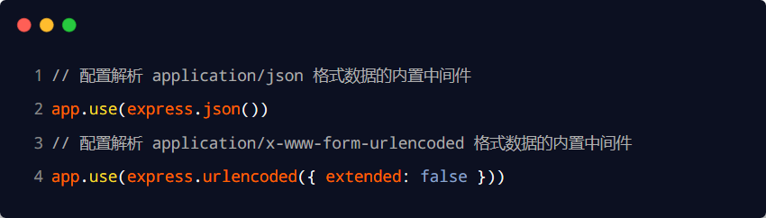
3. Express 中间件
3.3 中间件的分类
4. Express内置的中间件
自 Express 4.16.0 版本开始，Express 内置了 3 个常用的中间件，极大的提高了 Express 项目的开发效率和体验：
express.static 快速托管静态资源的内置中间件，例如： HTML 文件、图片、CSS 样式等（无兼容性）
express.json 解析 JSON 格式的请求体数据（有兼容性，仅在 4.16.0+ 版本中可用）
express.urlencoded 解析 URL-encoded 格式的请求体数据（有兼容性，仅在 4.16.0+ 版本中可用）

Slide 50
3. Express 中间件
3.3 中间件的分类
5. 第三方的中间件
非 Express 官方内置的，而是由第三方开发出来的中间件，叫做第三方中间件。在项目中，大家可以按需下载并配置第三方中间件，从而提高项目的开发效率。
例如：在 express@4.16.0 之前的版本中，经常使用 body-parser 这个第三方中间件，来解析请求体数据。使用步骤如下：
运行 npm install body-parser 安装中间件
使用 require 导入中间件
调用 app.use() 注册并使用中间件
注意：Express 内置的 express.urlencoded 中间件，就是基于 body-parser 这个第三方中间件进一步封装出来的。

Slide 51
3. Express 中间件
3.4 自定义中间件
1. 需求描述与实现步骤
自己手动模拟一个类似于 express.urlencoded 这样的中间件，来解析 POST 提交到服务器的表单数据。
实现步骤：
定义中间件
监听 req 的 data 事件
监听 req 的 end 事件
使用 querystring 模块解析请求体数据
将解析出来的数据对象挂载为 req.body
将自定义中间件封装为模块

Slide 52
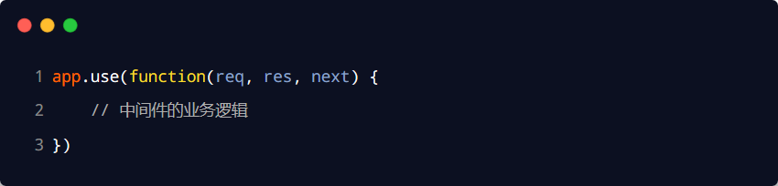
3. Express 中间件
3.4 自定义中间件
2. 定义中间件
使用 app.use() 来定义全局生效的中间件，代码如下：

Slide 53
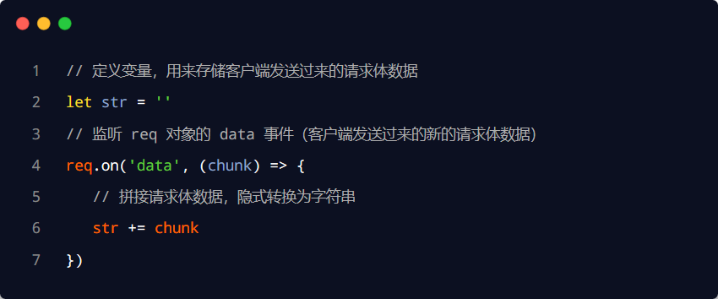
3. Express 中间件
3.4 自定义中间件
3. 监听 req 的 data 事件
在中间件中，需要监听 req 对象的 data 事件，来获取客户端发送到服务器的数据。
如果数据量比较大，无法一次性发送完毕，则客户端会把数据切割后，分批发送到服务器。所以 data 事件可能会触发多次，每一次触发 data 事件时，获取到数据只是完整数据的一部分，需要手动对接收到的数据进行拼接。

Slide 54
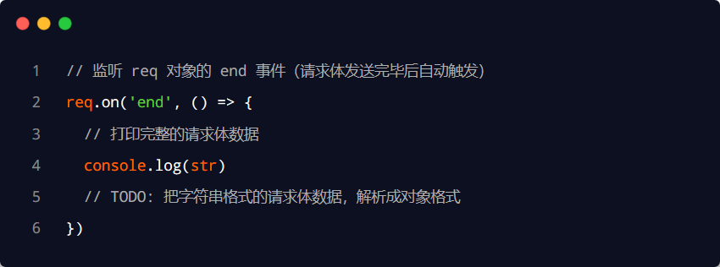
3. Express 中间件
3.4 自定义中间件
4. 监听 req 的 end 事件
当请求体数据接收完毕之后，会自动触发 req 的 end 事件。
因此，我们可以在 req 的 end 事件中，拿到并处理完整的请求体数据。示例代码如下：

Slide 55
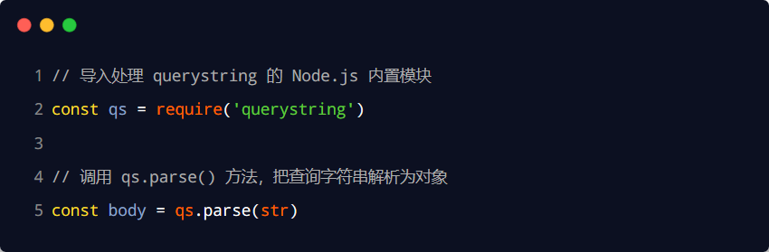
3. Express 中间件
3.4 自定义中间件
5. 使用 querystring 模块解析请求体数据
Node.js 内置了一个 querystring 模块，专门用来处理查询字符串。通过这个模块提供的 parse() 函数，可以轻松把查询字符串，解析成对象的格式。示例代码如下：

Slide 56
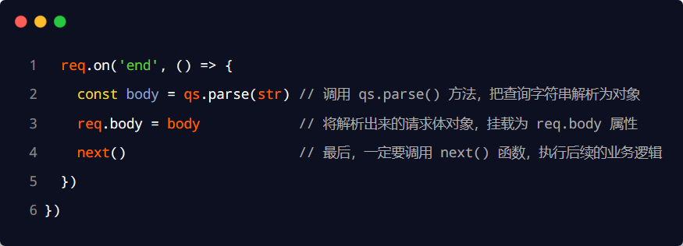
3. Express 中间件
3.4 自定义中间件
6. 将解析出来的数据对象挂载为 req.body
上游的中间件和下游的中间件及路由之间，共享同一份 req 和 res。因此，我们可以将解析出来的数据，挂载为 req 的自定义属性，命名为 req.body，供下游使用。示例代码如下：

Slide 57
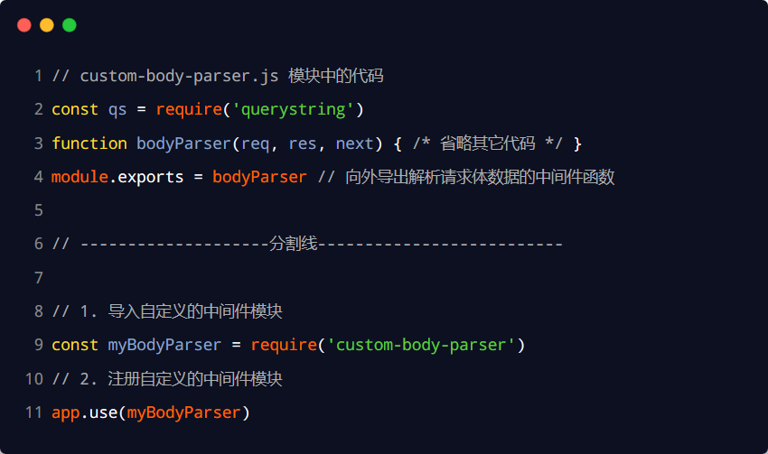
3. Express 中间件
3.4 自定义中间件
7. 将自定义中间件封装为模块
为了优化代码的结构，我们可以把自定义的中间件函数，封装为独立的模块，示例代码如下：

Slide 58
初识 Express
Express 路由
Express 中间件
使用 Express 写接口

Slide 59
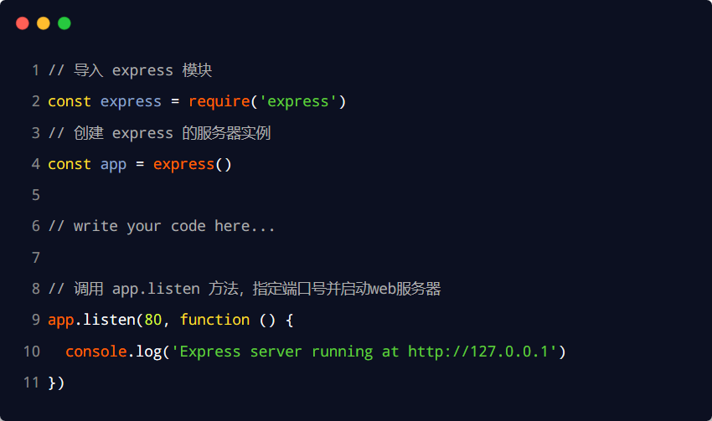
4. 使用 Express 写接口
4.1 创建基本的服务器

Slide 60
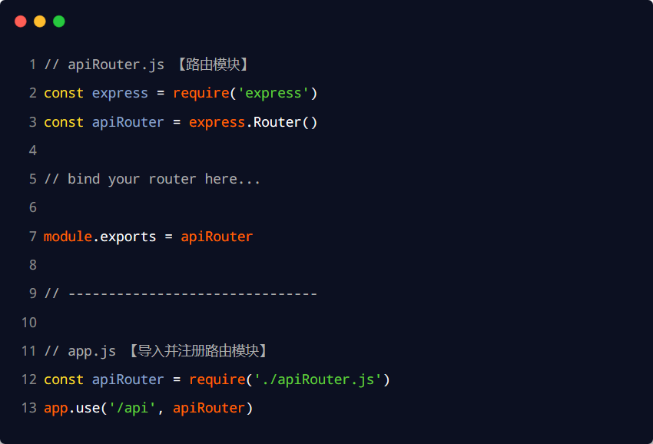
4. 使用 Express 写接口
4.2 创建 API 路由模块

Slide 61
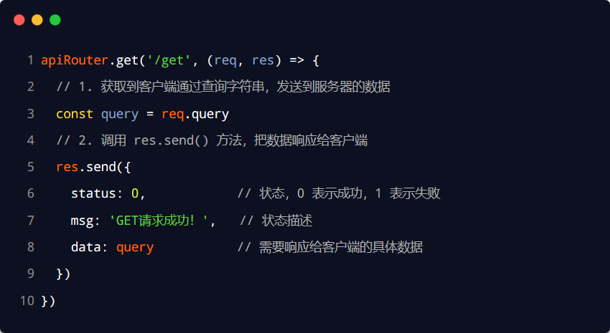
4. 使用 Express 写接口
4.3 编写 GET 接口

Slide 62
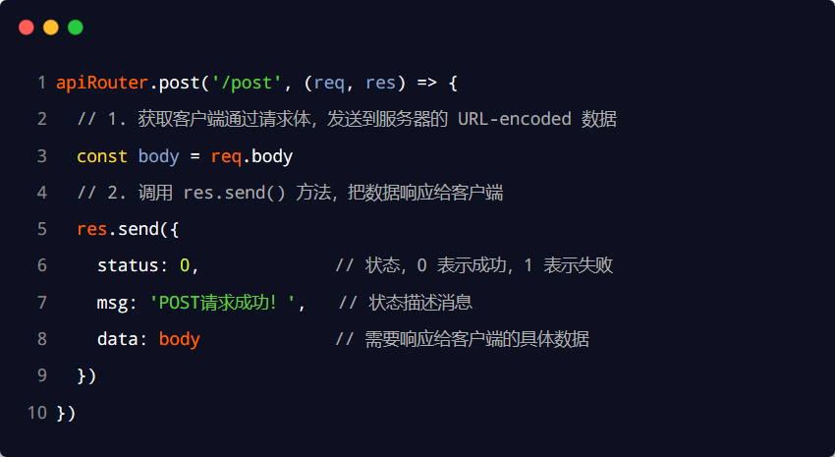
4. 使用 Express 写接口
4.4 编写 POST 接口
注意：如果要获取 URL-encoded 格式的请求体数据，必须配置中间件 app.use(express.urlencoded({ extended: false }))

Slide 63
4. 使用 Express 写接口
4.5 CORS 跨域资源共享
1. 接口的跨域问题
刚才编写的 GET 和 POST接口，存在一个很严重的问题：不支持跨域请求。
解决接口跨域问题的方案主要有两种：
CORS（主流的解决方案，推荐使用）
JSONP（有缺陷的解决方案：只支持 GET 请求）

Slide 64
4. 使用 Express 写接口
4.5 CORS 跨域资源共享
2. 使用 cors 中间件解决跨域问题
cors 是 Express 的一个第三方中间件。通过安装和配置 cors 中间件，可以很方便地解决跨域问题。
使用步骤分为如下 3 步：
运行 npm install cors 安装中间件
使用 const cors = require('cors') 导入中间件
在路由之前调用 app.use(cors()) 配置中间件

Slide 65
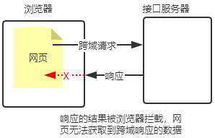
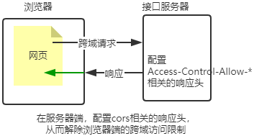
4. 使用 Express 写接口
4.5 CORS 跨域资源共享
3. 什么是 CORS
CORS （Cross-Origin Resource Sharing，跨域资源共享）由一系列 HTTP 响应头组成，这些 HTTP 响应头决定浏览器是否阻止前端 JS 代码跨域获取资源。
浏览器的同源安全策略默认会阻止网页“跨域”获取资源。但如果接口服务器配置了 CORS 相关的 HTTP 响应头，就可以解除浏览器端的跨域访问限制。

Slide 66
4. 使用 Express 写接口
4.5 CORS 跨域资源共享
4. CORS 的注意事项
CORS 主要在服务器端进行配置。客户端浏览器无须做任何额外的配置，即可请求开启了 CORS 的接口。
CORS 在浏览器中有兼容性。只有支持 XMLHttpRequest Level2 的浏览器，才能正常访问开启了 CORS 的服务端接口（例如：IE10+、Chrome4+、FireFox3.5+）。

Slide 67

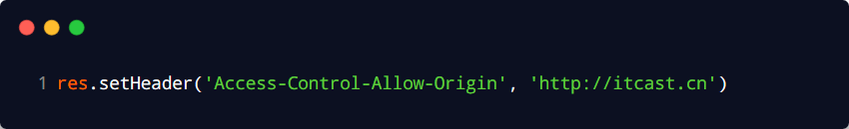
4. 使用 Express 写接口
4.5 CORS 跨域资源共享
5. CORS 响应头部 - Access-Control-Allow-Origin
响应头部中可以携带一个 Access-Control-Allow-Origin 字段，其语法如下:
其中，origin 参数的值指定了允许访问该资源的外域 URL。
例如，下面的字段值将只允许来自 http://itcast.cn 的请求：

Slide 68
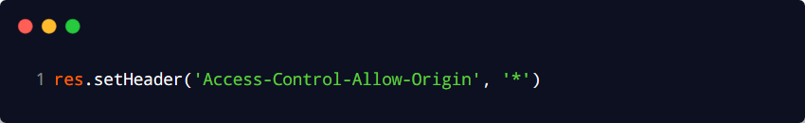
4. 使用 Express 写接口
4.5 CORS 跨域资源共享
5. CORS 响应头部 - Access-Control-Allow-Origin
如果指定了 Access-Control-Allow-Origin 字段的值为通配符 *，表示允许来自任何域的请求，示例代码如下：

Slide 69
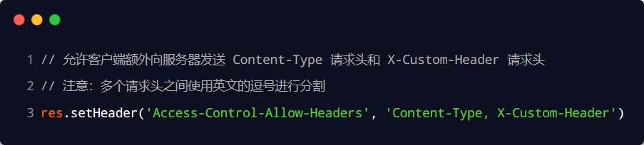
4. 使用 Express 写接口
4.5 CORS 跨域资源共享
6. CORS 响应头部 - Access-Control-Allow-Headers
默认情况下，CORS 仅支持客户端向服务器发送如下的 9 个请求头：
Accept、Accept-Language、Content-Language、DPR、Downlink、Save-Data、Viewport-Width、Width 、Content-Type （值仅限于 text/plain、multipart/form-data、application/x-www-form-urlencoded 三者之一）
如果客户端向服务器发送了额外的请求头信息，则需要在服务器端，通过 Access-Control-Allow-Headers 对额外的请求头进行声明，否则这次请求会失败！

Slide 70
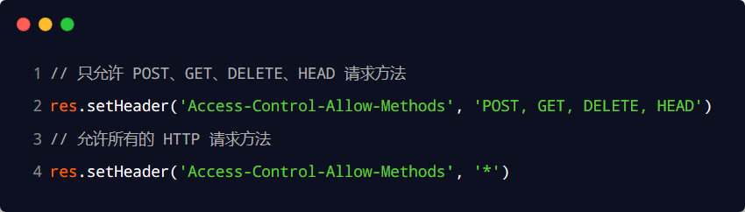
4. 使用 Express 写接口
4.5 CORS 跨域资源共享
7. CORS 响应头部 - Access-Control-Allow-Methods
默认情况下，CORS 仅支持客户端发起 GET、POST、HEAD 请求。
如果客户端希望通过 PUT、DELETE 等方式请求服务器的资源，则需要在服务器端，通过 Access-Control-Alow-Methods来指明实际请求所允许使用的 HTTP 方法。
示例代码如下：

Slide 71
4. 使用 Express 写接口
4.5 CORS 跨域资源共享
8. CORS请求的分类
客户端在请求 CORS 接口时，根据请求方式和请求头的不同，可以将 CORS 的请求分为两大类，分别是：
简单请求
预检请求

Slide 72
4. 使用 Express 写接口
4.5 CORS 跨域资源共享
9. 简单请求
同时满足以下两大条件的请求，就属于简单请求：
请求方式：GET、POST、HEAD 三者之一
HTTP 头部信息不超过以下几种字段：无自定义头部字段、Accept、Accept-Language、Content-Language、DPR、Downlink、Save-Data、Viewport-Width、Width 、Content-Type（只有三个值application/x-www-form-urlencoded、multipart/form-data、text/plain）

Slide 73
4. 使用 Express 写接口
4.5 CORS 跨域资源共享
10. 预检请求
只要符合以下任何一个条件的请求，都需要进行预检请求：
请求方式为 GET、POST、HEAD 之外的请求 Method 类型
请求头中包含自定义头部字段
向服务器发送了 application/json 格式的数据
在浏览器与服务器正式通信之前，浏览器会先发送 OPTION 请求进行预检，以获知服务器是否允许该实际请求，所以这一次的 OPTION 请求称为“预检请求”。服务器成功响应预检请求后，才会发送真正的请求，并且携带真实数据。

Slide 74
4. 使用 Express 写接口
4.5 CORS 跨域资源共享
11. 简单请求和预检请求的区别
简单请求的特点：客户端与服务器之间只会发生一次请求。
预检请求的特点：客户端与服务器之间会发生两次请求，OPTION 预检请求成功之后，才会发起真正的请求。

Slide 75
4. 使用 Express 写接口
4.6 JSONP 接口
1. 回顾 JSONP 的概念与特点
概念：浏览器端通过 <script> 标签的 src 属性，请求服务器上的数据，同时，服务器返回一个函数的调用。这种请求数据的方式叫做 JSONP。
特点：
JSONP 不属于真正的 Ajax 请求，因为它没有使用 XMLHttpRequest 这个对象。
JSONP 仅支持 GET 请求，不支持 POST、PUT、DELETE 等请求。

Slide 76
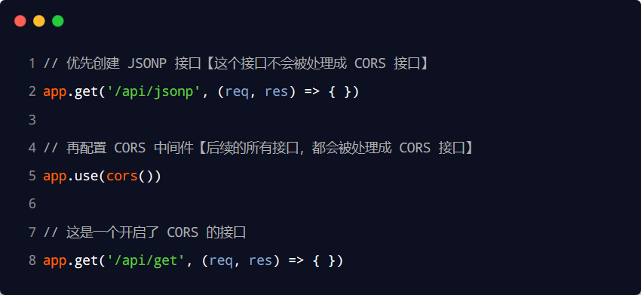
4. 使用 Express 写接口
4.6 JSONP 接口
2. 创建 JSONP 接口的注意事项
如果项目中已经配置了 CORS 跨域资源共享，为了防止冲突，必须在配置 CORS 中间件之前声明 JSONP 的接口。否则 JSONP 接口会被处理成开启了 CORS 的接口。示例代码如下：

Slide 77
4. 使用 Express 写接口
4.6 JSONP 接口
3. 实现 JSONP 接口的步骤
获取客户端发送过来的回调函数的名字
得到要通过 JSONP 形式发送给客户端的数据
根据前两步得到的数据，拼接出一个函数调用的字符串
把上一步拼接得到的字符串，响应给客户端的 <script> 标签进行解析执行

Slide 78
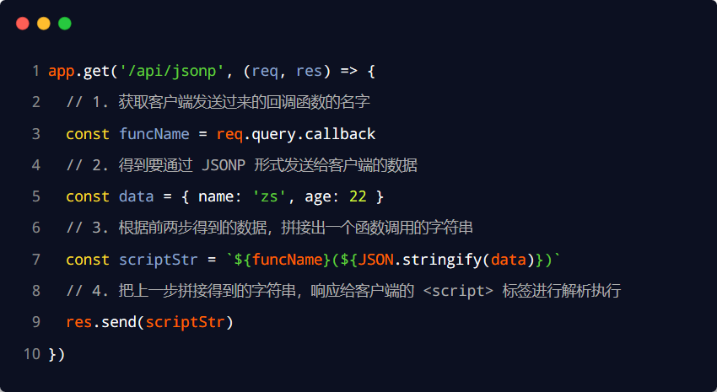
4. 使用 Express 写接口
4.6 JSONP 接口
4. 实现 JSONP 接口的具体代码

Slide 79
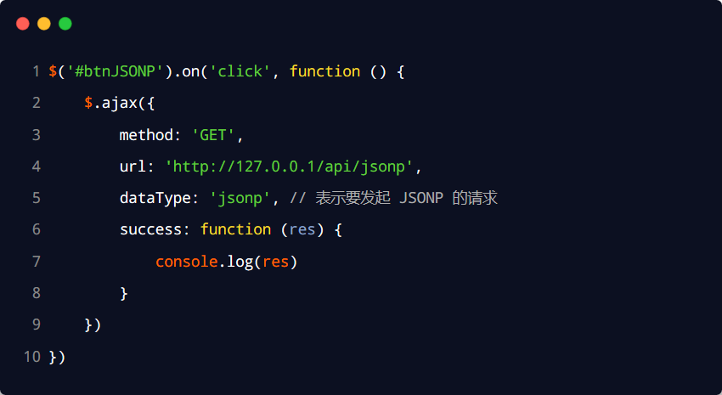
4. 使用 Express 写接口
4.6 JSONP 接口
5. 在网页中使用 jQuery 发起 JSONP 请求
调用 $.ajax() 函数，提供 JSONP 的配置选项，从而发起 JSONP 请求，示例代码如下：

